Slide 1


Slide 2





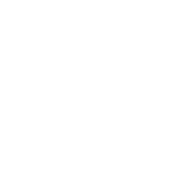
تعيين تلميذ(ة) للإجابة
توجيهات و شرح التعليمات
عرض فيديو
المرور بين الصفوف للمساعدة و تصحيح الإنجازات
عمل في ثنائيات
نهاية الشريط، المرور إلى الشريحة الموالية.

Slide 3
هيكلة حصص الأسبوع التربوي الخامس
اليوم 3 -
اليوم 1 -
نشاط اعتيادي 10د
فهم المسموع 35د
إنتاج كتابي 40د
نشاط اعتيادي 20د
معجم: مراجعة وتوليف 35د
تحدث: مراجعة وتوليف 30د
اليوم 4 -
اليوم2 -
نشاط اعتيادي 20د
قراءة: استثمار النص 30د
إنتاج كتابي 35د
نشاط اعتيادي 10د
استثمار الظواهر اللغوية 20د
قراءة 45د
إملاء 10د

Slide 4
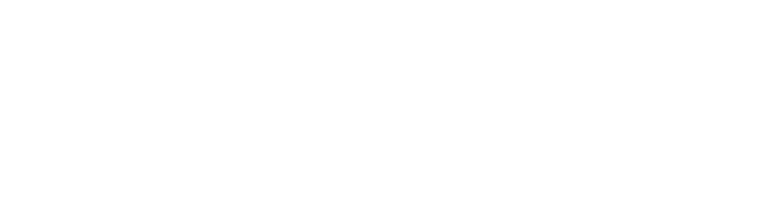






هيكلة حصة اليوم
- 01 النشاط الاعتيادي
طلاقة
- 02ظواهر لغوية
الجملة الفعلية – الفعل المضارع
- 03قراءة
النص: مذكرتي الجميلة
04- إملاء
التاء آخر الكلمة

Slide 5

عند نهاية الحصة
على الأقل 80% من المتعلمين سيكونون قادرين على:
تصريف الفعل المضارع وتركيب جمل فعلية؛
قراءة نص وفهمه من خلال الإجابة عن أسئلة الفهم
كتابة التاء آخر الكلمات بشكل صحيح.

Slide 6



مرحبا بكم. سننطلق في حصة اللغة العربية.
اختــتام الحــصة
قراءة
فهم المسموع
معــــــــــجم
افتتاح الحصة

Slide 7

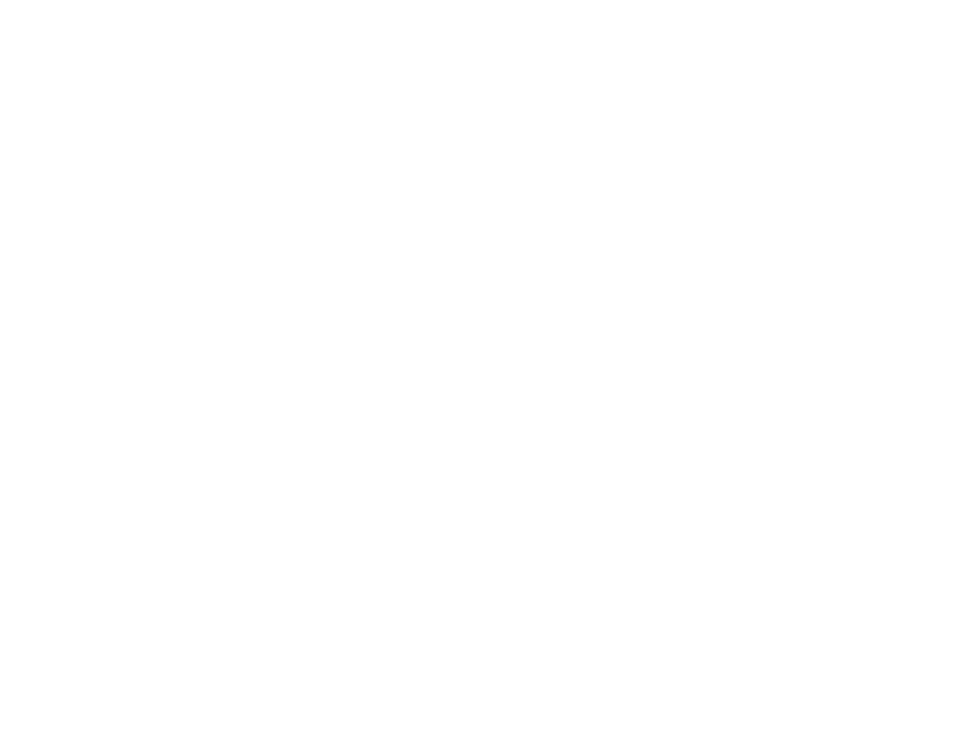
افتتاح الحصة
أنشطة اعتيادية
تدبير السلوك
طلاقة

Slide 8




قبل أن نبدأ حصة اليوم نتذكر شروط الحصول على نجمة التميز.
اختــتام الحــصة
إمـــلاء
قراءة
ظواهر لغوية
افتتاح الحصة
أُنْصِتُ وأَنْتَبِهُ جَيِّداً لِلدَّرْسِ.
أُشارِكُ دونَ ٱلْخَوْفِ مِنَ ٱلْخَطَأِ.
دونَ أَنْ أَقِفَ، أَرْفَعُ أُصْبُعي لِلْإجابَةِ.

Slide 9


ضعوا اللوحة والكراسة في القمطر.
اختــتام الحــصة
إمـــلاء
قراءة
ظواهر لغوية
افتتاح الحصة

Slide 10

ستتدربون في هذه الحصة على قراءة فقرة بدقة وسرعة. بداية، نتذكر أخطاء يجب تجنبها.
اختــتام الحــصة
إمـــلاء
قراءة
ظواهر لغوية
افتتاح الحصة
أَخْطاءٌ أَتَجَنَّبُها خِلالَ ٱلْقِراءَةِ

Slide 11
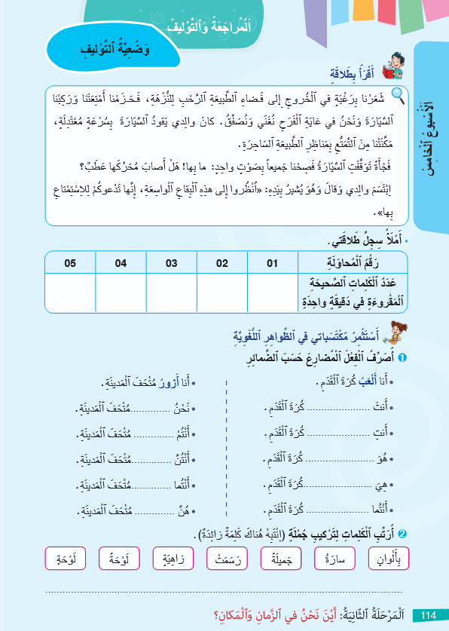
خذوا الصفحة 114. طالبتكم بإنجاز المطلوب على هذه الصفحة. سأرى من منكم قرأ النص.
اختــتام الحــصة
إمـــلاء
قراءة
ظواهر لغوية
افتتاح الحصة

Slide 12

نمر مباشرة لتحدي الطلاقة. سأسحب 5أسماء.
اختــتام الحــصة
إمـــلاء
قراءة
ظواهر لغوية
افتتاح الحصة
تَحَدّي ٱلطَّلاقَةِ

Slide 13
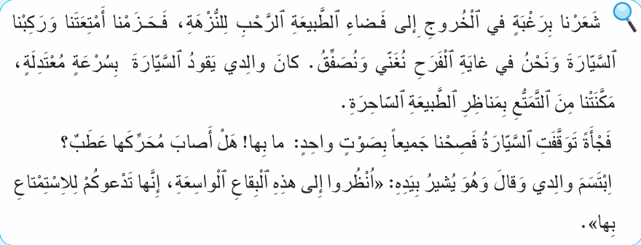
سأنادي على التلميذ الأول ...
اختــتام الحــصة
إمـــلاء
قراءة
ظواهر لغوية
افتتاح الحصة

Slide 14
أبطال الطلاقة هم ...........................................................................
اختــتام الحــصة
إمـــلاء
قراءة
ظواهر لغوية
افتتاح الحصة
تَحَدّي ٱلطَّلاقَةِ

Slide 15
من يقرأ السؤال؟ من يجيب ويوضح كيف توصل إلى الجواب؟
اختــتام الحــصة
إمـــلاء
قراءة
ظواهر لغوية
افتتاح الحصة
لِماذا أَوْقَفَ ٱلْأَبُ ٱلسَّيّارَةَ؟

Slide 16
من يقرأ الجواب؟
اختــتام الحــصة
إمـــلاء
قراءة
ظواهر لغوية
افتتاح الحصة
لِماذا أَوْقَفَ ٱلْأَبُ ٱلسَّيّارَةَ؟
أَوْقَفَ ٱلْأَبُ ٱلسَّيّارَةَ لِيَسْتَمْتِعَ أَفْرادُ ٱلْأُسْرَةِ بِمَناظِرِ ٱلطَّبيعَةِ وَٱلْبِقاعِ ٱلْواسِعَةِ.

Slide 17
ظواهر لغوية
ظواهر لغوية
استثمار الظواهر اللغوية

Slide 18
نمر إلى استثمار الظواهر اللغوية.
اختــتام الحــصة
قراءة
استـماع وتحدث
ظواهر لغوية
افتتاح الحصة

Slide 19
قبل التصحيح، من يجيب عن السؤالين أمامكم؟
اختــتام الحــصة
قراءة
استـماع وتحدث
ظواهر لغوية
افتتاح الحصة
1-مَتى أَسْتَعْمِلُ ٱلْفِعْلَ في ٱلْمُضارِعِ؟
2-ما هِيَ حُروفُ ٱلْمُضارَعَةِ؟

Slide 20
من يقرأ؟
اختــتام الحــصة
قراءة
استـماع وتحدث
ظواهر لغوية
افتتاح الحصة
1- أَسْتَعْمِلُ ٱلْفِعْلَ ٱلْمُضارِعَ لِلتَّعْبيرِ عَنْ حَدَثٍ يَحْصُلُ ٱلْآنَ أَوْ دائِماً.
2- يَبْدَأُ ٱلْفِعْلُ ٱلْمُضارِعُ بِأَحَدِ ٱلْحُروفِ:
اَلْهَمْزَةُ – اَلنّونُ- اَلْياءُ - اَلتّاءُ.
لِكَيْ أَتَذَكَّرَها أَجْمَعُها في كَلِمَةٍ واحِدَةٍ: أَنَيْتُ.

Slide 21
نحول شفهيا الجملة مع الضمائر في المضارع.
اختــتام الحــصة
إملاء
قراءة
ظواهر لغوية
افتتاح الحصة
يَفْخَرُ بِوَطَنِهِ.

Slide 22
والآن من يجيب عن السؤال الأول؟ - والثاني؟
اختــتام الحــصة
إملاء
قراءة
ظواهر لغوية
افتتاح الحصة
1- كَيفَ أُمَيِّزُ ٱلْجُمْلَةَ ٱلْفِعْلِيَّةَ؟
2- كَيْفَ أَبْني جُمْلَةً فِعْلِيَّةً؟

Slide 23

من يقرأ؟
اختــتام الحــصة
إملاء
قراءة
ظواهر لغوية
افتتاح الحصة
لِكَيْ أُمَيِّزُ ٱلْجُمْلَةَ ٱلْفِعْلِيَّةَ أَتَّبِعُ ٱلْخُطْواتِ ٱلتّالِيَةَ:
1. أَقْرَأُ ٱلْجُمْلَةَ ثُمَّ أُحَدِّدُ ٱلْكَلِمَةَ ٱلَّتي تَبْدَأُ بِها؛
2.أُحَدِّدُ نَوْعَ ٱلْكَلِمَةِ ٱلَّتي تَبْدَأُ بِها الْجُمْلَةُ: فِعْلٌ أَوْ ٱسْمٌ؛
3. إذا كانَ نَوْعُ ٱلْكَلِمَةِ فِعْلاً فَٱلْجُمْلَةُ جُمْلَةٌ فِعْلِيَّةٌ.

Slide 24
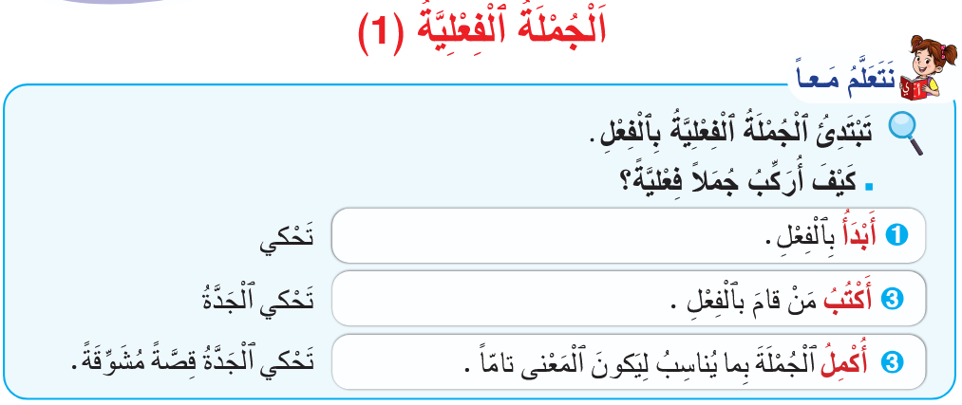
من يقرأ؟
اختــتام الحــصة
إملاء
قراءة
ظواهر لغوية
افتتاح الحصة

Slide 25
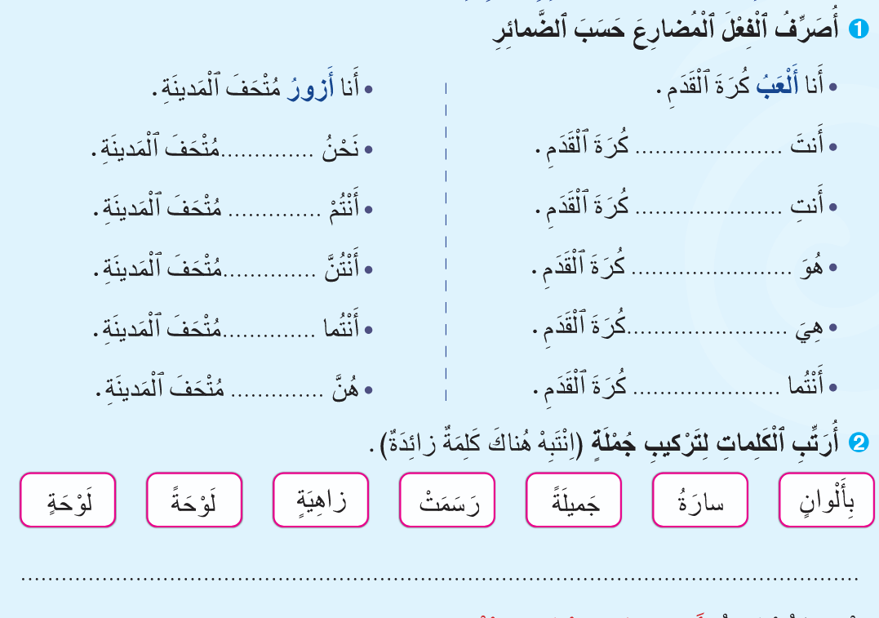
خذوا دقيقة لمراجعة إنجازاتكم. – من يقوم لكتابة الفعل بشكل صحيح في الجملة الأولى؟
اختــتام الحــصة
إملاء
قراءة
ظواهر لغوية
افتتاح الحصة

Slide 26
نعبر إلى التمرين الثاني. من يقرأ الجملة التي حصل عليها؟
اختــتام الحــصة
إملاء
قراءة
ظواهر لغوية
افتتاح الحصة

Slide 27
انتبهوا للتصحيح.
اختــتام الحــصة
إملاء
قراءة
ظواهر لغوية
افتتاح الحصة
نَزورُ
تَلْعَبُ
تَزورونَ
تَلْعَبينَ
تَزُرْنَ
يَلْعَبُ
تَزورانَ
تَلْعَبُ
يَزُرْنَ
تَلْعَبانِ

رَسَمَتْ سارَةُ لَوْحَةً جَميلَةً بِأَلْوانٍ زاهِيَةٍ.

Slide 28
قراءة
قراءة
النص القرائي: مذكرتي الجميلة

Slide 29
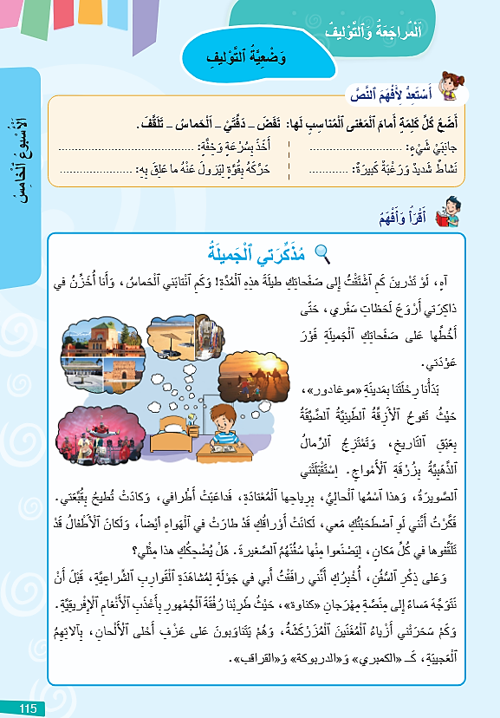
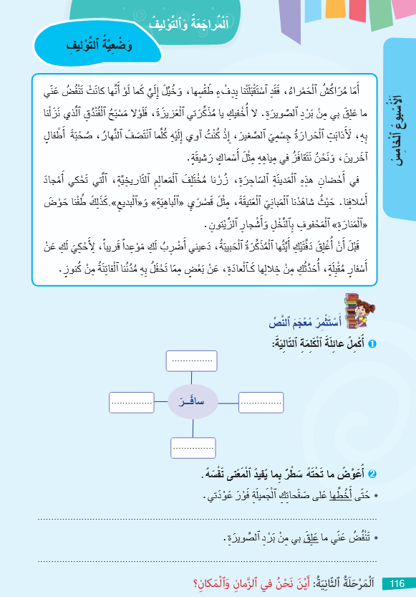
ستقرؤون اليوم نصا جديدا ثم تجيبون عن أسئلة. خذوا الصفحة 115-116.
اختــتام الحــصة
إملاء
قراءة
ظواهر لغوية
افتتاح الحصة

Slide 30
سأعين من يقرأ الفقرة الأولى. آخر يتابع ... ارفعوا أصابعكم عند كل كلمة لا تفهمون معناها.
اختــتام الحــصة
إملاء
قراءة
ظواهر لغوية
افتتاح الحصة

Slide 31
قبل أن نمر إلى أسئلة الفهم من يذكرنا بخطوات استخراج معلومات صريحة من نص؟
اختــتام الحــصة
إملاء
قراءة
ظواهر لغوية
افتتاح الحصة
إِسْتراتيجِيَّةُ ٱلْكَلِماتِ ٱلْمَفاتيحِ

Slide 32
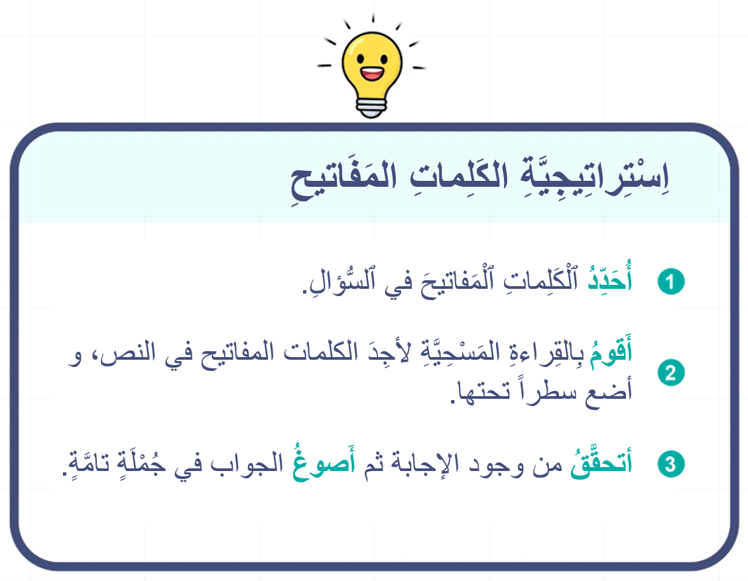
من يقرأ خطوات استخراج معلومات صريحة من النص؟
اختــتام الحــصة
إملاء
قراءة
ظواهر لغوية
افتتاح الحصة

Slide 33
قبل أن نمر إلى أسئلة الفهم، من يذكرنا بخطوات استنتاج معلومات ضمنية من نص؟
اختــتام الحــصة
إملاء
قراءة
ظواهر لغوية
افتتاح الحصة
اِسْتِنْتاجُ مَعْلوماتٍ ضِمْنِيَّةِ في ٱلنَّصِّ

Slide 34
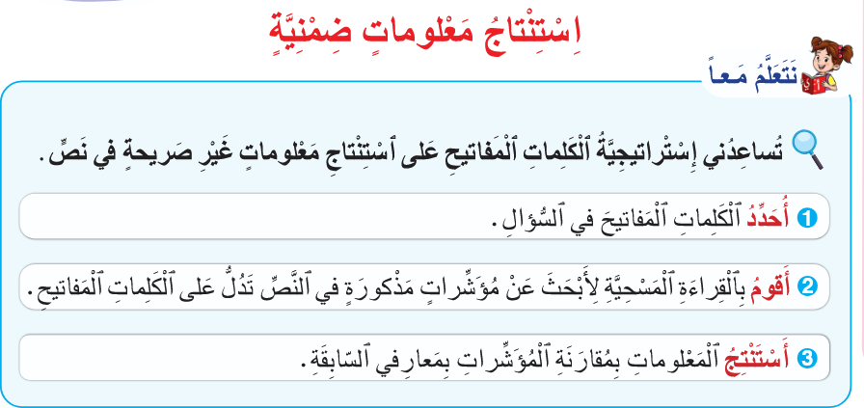
من يقرأ خطوات استنتاج معلومات ضمنية في النص؟
اختــتام الحــصة
إملاء
قراءة
ظواهر لغوية
افتتاح الحصة

Slide 35

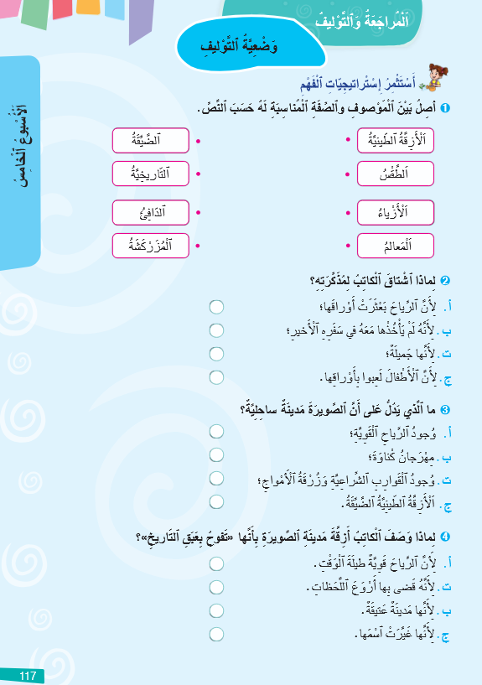
على الصفحة 117، ستجيبون عن الأسئلة 1 -2-3-4. سأتنقل إليكم. (6 دقائق)
اختــتام الحــصة
إملاء
قراءة
ظواهر لغوية
افتتاح الحصة

Slide 36
انتهى الوقت. نبدأ بتصحيح السؤال الأول. من يقرأ؟
اختــتام الحــصة
إملاء
قراءة
ظواهر لغوية
افتتاح الحصة

Slide 37
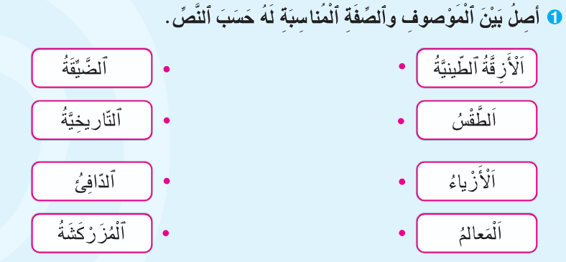
انتبهوا للتصحيح.
اختــتام الحــصة
إملاء
قراءة
ظواهر لغوية
افتتاح الحصة

Slide 38
نصحح سؤالا بسؤال. من يقرأ السؤال الثاني؟ ما الذي يثبت ذلك في النص؟ متفقون؟
اختــتام الحــصة
إملاء
قراءة
ظواهر لغوية
افتتاح الحصة

Slide 39
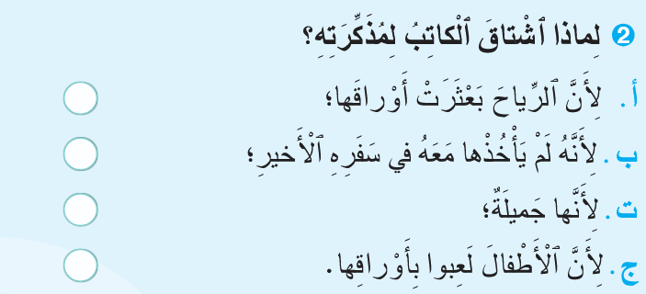
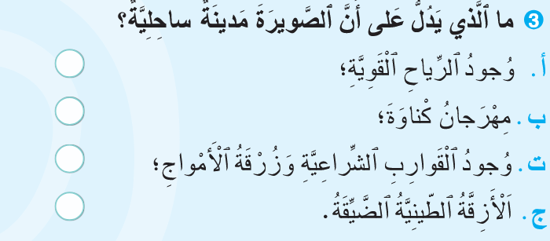
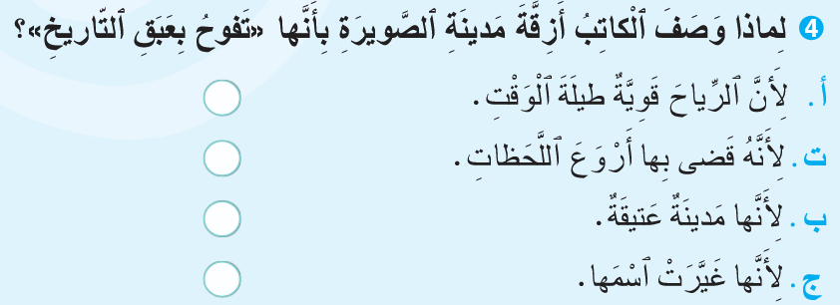
انتبهوا للتصحيح.
اختــتام الحــصة
إملاء
قراءة
ظواهر لغوية
افتتاح الحصة




Slide 40
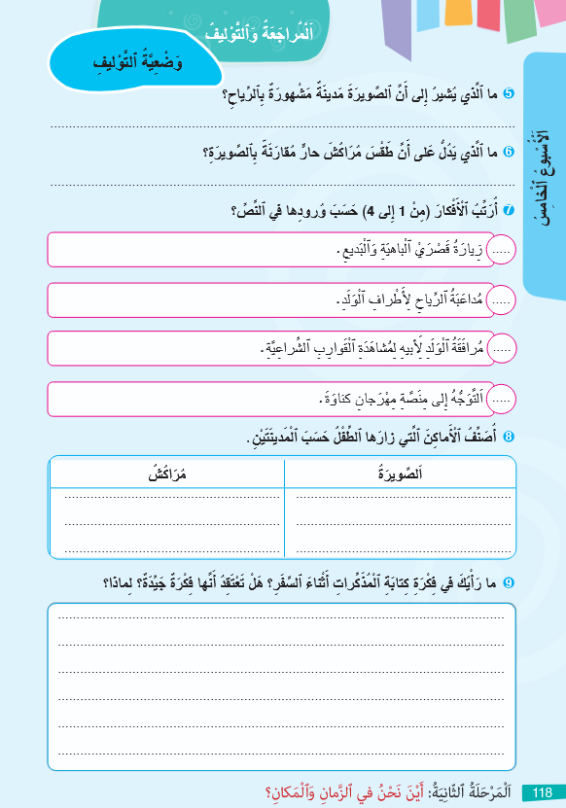
الآن من يقرأ السؤالين 5 و6؟ أنجزوا. سأتنقل بين الصفوف. (3 دقائق)
اختــتام الحــصة
إملاء
قراءة
ظواهر لغوية
افتتاح الحصة

Slide 41
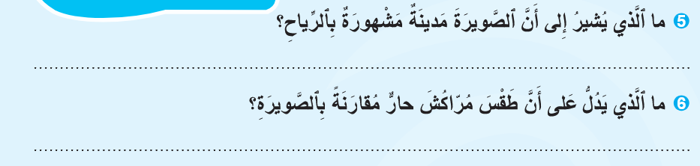
نصحح سؤالا بسؤال. من يقرأ إجابته عن السؤال الأول؟ من يجيب؟ هل أنتم متفقون؟
يوضح المتعلمون خطوات الإجابة عن كل سؤال.
اختــتام الحــصة
إملاء
قراءة
ظواهر لغوية
افتتاح الحصة

Slide 42
انتبهوا للتصحيح.
اختــتام الحــصة
إملاء
قراءة
ظواهر لغوية
افتتاح الحصة
ما يُشيرُ إِلى أَنَّ ٱلصَّويرَةَ مَدينَةٌ مَشْهورَةٌ بِٱلرِّياحِ هُوَ ٱلْعِبارَةُ "رِياحِها ٱلْمُعْتادَةِ".
ما يَدَلُّ عَلى أَنَّ طَقْسَ مُرّاكُشَ حارٌّ هُوَ ٱلْعِبارَةُ "اِسْتَقْبَلَتْنا بِدِفْءِ طَقْسِها، كما لَوْ أَنَّها تَنْفُضُ عَنّي ما عَلِقَ بي مِنْ بَرْدِ الصَّويرَةِ".

Slide 43
الآن رتبوا أحداث النص ضمن التمرين 7.
اختــتام الحــصة
إملاء
قراءة
ظواهر لغوية
افتتاح الحصة

Slide 44
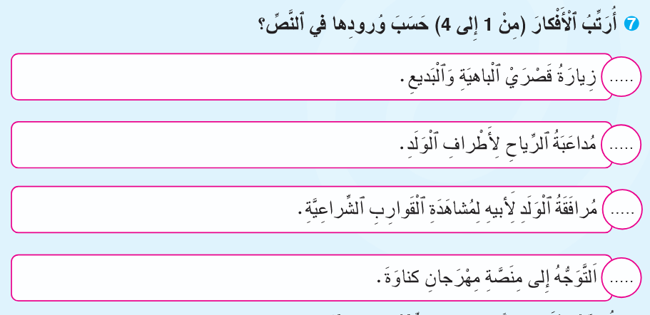
نصحح من يقرأ الحدث الأول؟ هل تتفقون معه؟
اختــتام الحــصة
إملاء
قراءة
ظواهر لغوية
افتتاح الحصة
4
1
2
3

Slide 45
إملاء
قراءة
التاء المربوطة والمبسوطة

Slide 46
من يذكر بقاعدة كتابة التاء في آخر الكلمة؟
اختــتام الحــصة
إملاء
قراءة
ظواهر لغوية
افتتاح الحصة
اَلتّاءُ آخِرَ ٱلْكَلِمَةِ

Slide 47
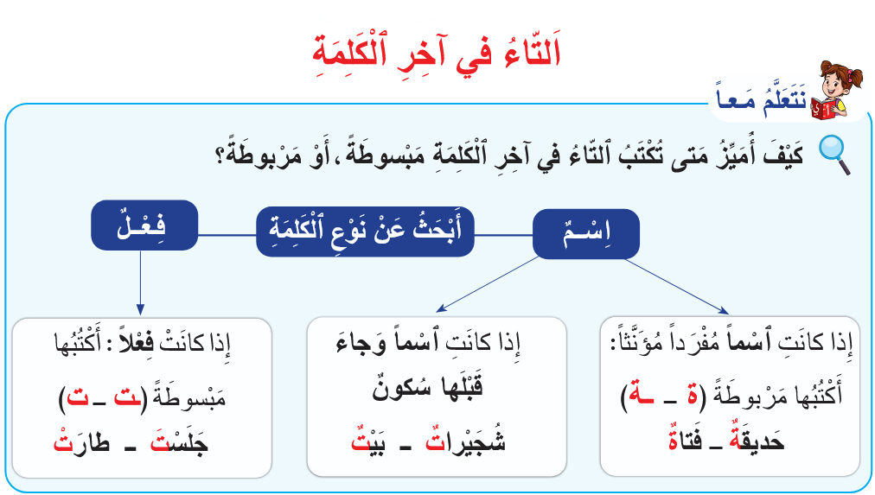
من يقرأ؟
اختــتام الحــصة
إملاء
قراءة
ظواهر لغوية
افتتاح الحصة

Slide 48
من يمر إلى السبورة لكتابة التاء بشكل مناسب في كلمات الجملة التالية؟ وضح لِماذا.
اختــتام الحــصة
إملاء
قراءة
ظواهر لغوية
افتتاح الحصة
قُمْـ..... بِجَوْلَـ..... بَيْنَ ٱلْبِنايا.... ٱلْقَديمَـ.....

Slide 49
على دفاتر القسم. أنجزوا التمرين التالي.
اختــتام الحــصة
إملاء
قراءة
ظواهر لغوية
افتتاح الحصة
أَكْتُبُ ٱلتّاءَ بِٱلشَّكْلِ ٱلْمُناسِبِ مَكانَ النُّقَطِ (ة - ـــة – ت):
- سَأَلَــ.... ٱلزّائِرَ.... عَنْ صَوْمَعَـ..... حَسانَ ٱلْمَوْجودَ.... بِٱلرِّباطِ.
- قَرَأَ.... خَديجَـ.... كَلِما.... عَديدَ....

Slide 50
نصحح. من يمر لكتابة التاء بشكل مناسب على السبورة.
اختــتام الحــصة
إملاء
قراءة
ظواهر لغوية
افتتاح الحصة
أَكْتُبُ ٱلتّاءَ بِٱلشَّكْلِ ٱلْمُناسِبِ مَكانَ النُّقَطِ (ة - ـــة – ت):
- سَأَلَــ.... ٱلزّائِرَ.... عَنْ صَوْمَعَـ..... حَسانَ ٱلْمَوْجودَ.... بِٱلرِّباطِ.
- قَرَأَ.... خَديجَـ.... كَلِما.... عَديدَ....

Slide 51
تأكدوا من إجاباتكم.
اختــتام الحــصة
إملاء
قراءة
ظواهر لغوية
افتتاح الحصة
أَكْتُبُ ٱلتّاءَ بِٱلشَّكْلِ ٱلْمُناسِبِ مَكانَ النُّقَطِ (ة - ـــة – ت):
- سَأَلَــتِ ٱلزّائِرَةُ عَنْ صَوْمَعَـةِ حَسانَ ٱلْمَوْجودَةِ بِٱلرِّباطِ.
- قَرَأَتْ خَديجَـةُ كَلِماتٍ عَديدَةً.

Slide 52
اختتام الحصة
اختتام الحصة
ماذا تعلمت اليوم؟
الواجب المنزلي

Slide 53
ماذا تعلمتم اليوم؟
اختــتام الحــصة
إملاء
قراءة
ظواهر لغوية
افتتاح الحصة
بِسُرْعَةٍ، مَنْ يُقَدِّمْ كَلِماتٍ مِنْ عائِلَةِ: سافَرَ؟

Slide 54

على دفاتر المنزل، سجلوا الواجب المنزلي
اختــتام الحــصة
إملاء
قراءة
ظواهر لغوية
افتتاح الحصة
أُراجِعُ دُروسي وَأَسْتَعِدُّ لِفُروضِ ٱلْمُراقَبَةِ ٱلْمُسْتَمِرَّةِ
إِمْلاءٌ: التاء المربوطة والتاء المبسوطة (صفحات: 71 وَ107)
ظواهر لغوية: الجملة الفعلية ص 94 - الفعل المضارع 70 وَ82 .
المعجم: مفردات المرحلة الثانية ص 64 وَ 88
– المرادف ص 74 – عائلة الكلمة ص 100.
إنتاج كتابي: الوصف ص 72 وَ 96
قراءة: إستراتيجية الفهم الصريح ص 12 –إستراتيجية الفهم الضمني ص 68.

Slide 55

أبطال الحصة هم ...........................................................................
اختــتام الحــصة
إملاء
قراءة
ظواهر لغوية
افتتاح الحصة

Slide 56


إلى اللقاء في الحصة المقبلة
اختــتام الحــصة
إملاء
قراءة
ظواهر لغوية
افتتاح الحصة

